Slide 1
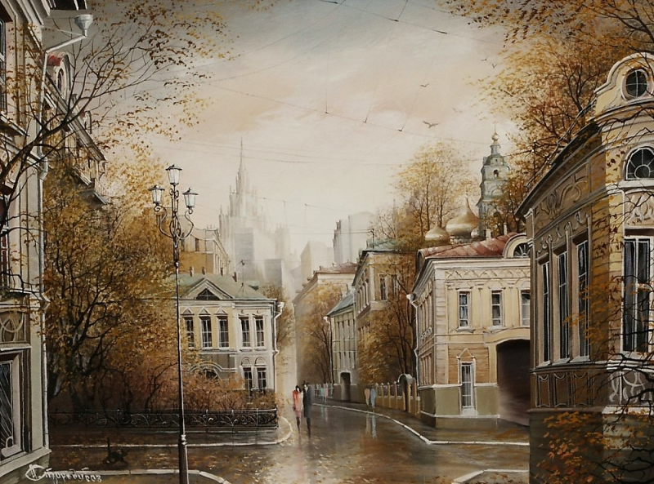
Методические рекомендации для проведения уроков по направлению «Дом» в рамках подготовки к итоговому сочинению в 11 классе

Slide 2
Цель проекта:
Разработка и реализация сценариев уроков-сочинений по литературе в 11 классе на тему «Дом», направленных на подготовку обучающихся к итоговому сочинению.
Задачи проекта:
1. Изучить и систематизировать требования к написанию итогового сочинения и критерии его оценки.
2. Разработать структуру и определить содержание уроков развития речи по литературе в 11 классе на тему «Дом».
3. Определить примерный перечень литературных произведений и разработать тематику сочинений для обучающихся.
4. Усовершенствовать у учащихся навык работы с художественными текстами.
5. Сформировать у обучающихся УУД: личностные, коммуникативные, познавательные, регулятивные.
6. Провести уроки с использованием разработанных материалов.

Slide 3
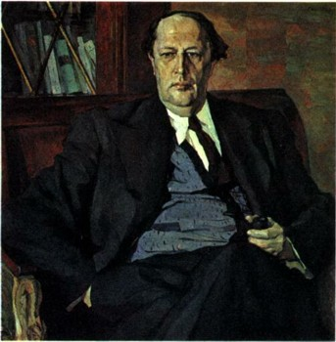
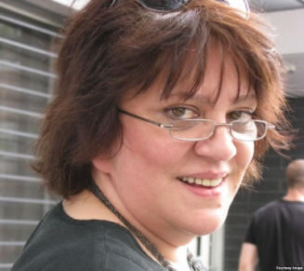
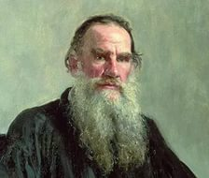
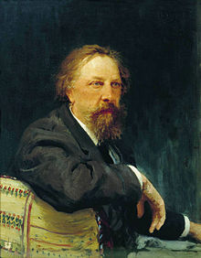
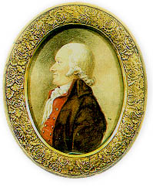
Актуальность проекта
ДОМ

Slide 4
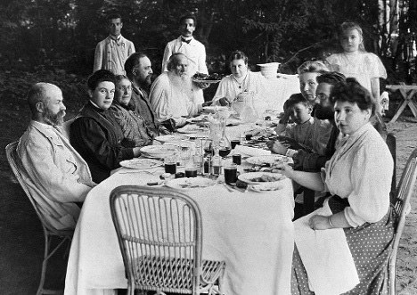
«Мой дом, уютный и родной...»
СЕМЬЯ
Лев
Николаевич Толстой
ДОМ

Slide 5
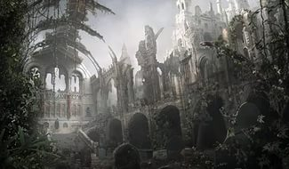
«Разрушенный дом»
(лирика А.К. Толстого)
«Люди всегда разрушают то, что любят больше всего».
(Оскар Уайльд)
Разрушенный дом
СЕМЬЯ
ДОМ

Slide 6
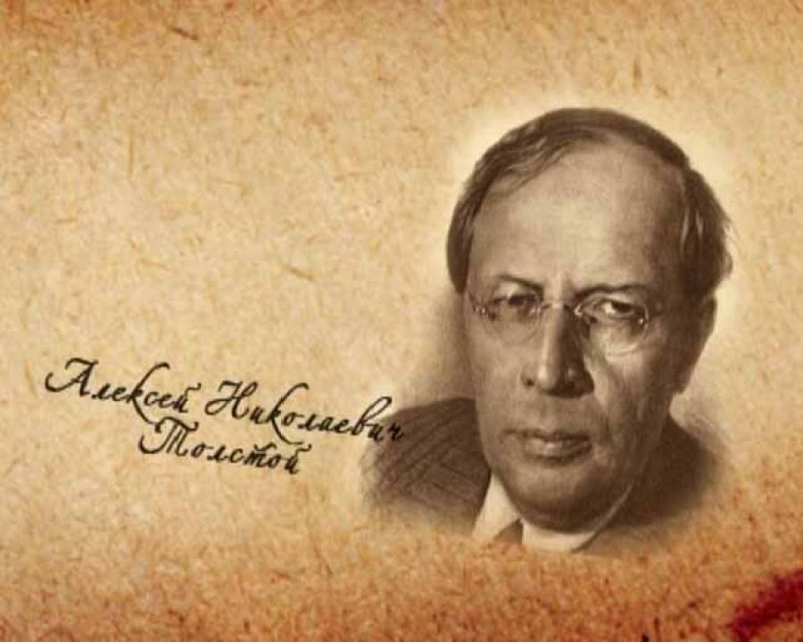
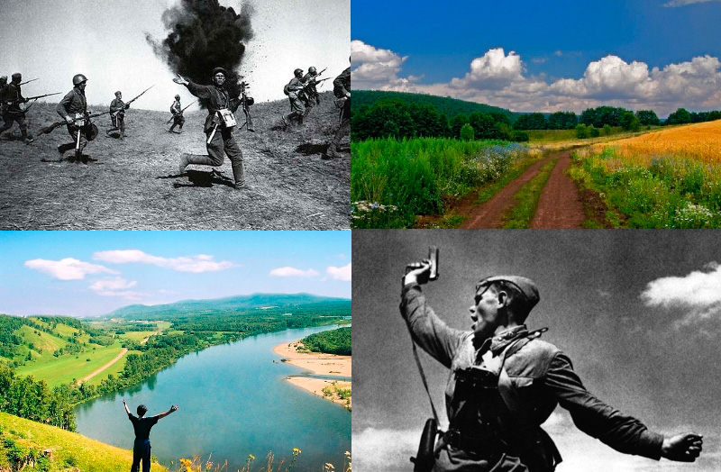
Алексей Николаевич Толстой
«Мой дом –
Родина»
Разрушенный дом
Любовь к Родине, верность ее заветам – вот проблема, над которой размышлял писатель.
РОДИНА
СЕМЬЯ
ДОМ

Slide 7
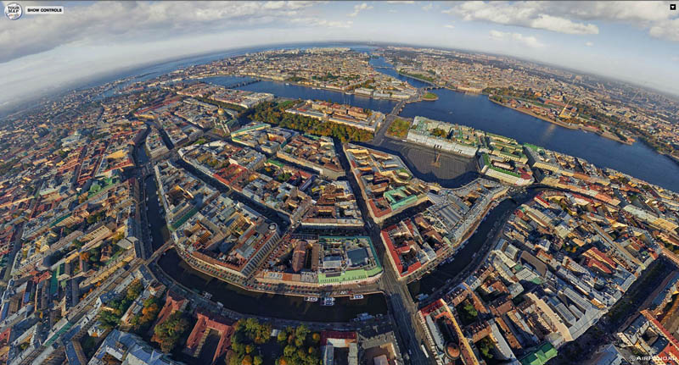
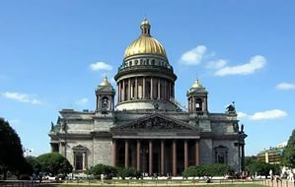
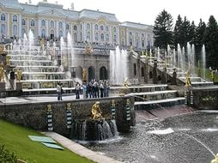
«Любимый город может спать спокойно…»
РАЗРУШЕН-НЫЙ ДОМ
РОДИНА
СЕМЬЯ
РОДНОЙ ГОРОД
ДОМ

Slide 8
РАЗРУШЕННЫЙ ДОМ
ДОМ = РОДИНА
Дом в доме Толстых
ДОМ=СЕМЬЯ
ДОМ = РОДНОЙ ГОРОД

Slide 9
На примере одной семьи Толстых есть возможность разработать уроки, связанные не только с направлением «Дом», но и «Любовь», «Время», «Путь» и даже «2015 - год литературы в России». Настолько уникально наследие всех представителей этого талантливого рода.

